Slide 1
PROGRAMA DE GÉNERO Y NO DISCRIMINACIÓN EN EL DEPORTE 2022

Slide 2
La incorporación de la transversalidad de género y no discriminación en las políticas públicas de cultura física y deporte tiene su origen dentro de la Administración Pública Federal en los siguientes tiempos:
2004 Publicación “Mujer y deporte, una visión de género”
CONADE-INMUJERES-PNUD
2018 Artículo académico “Perspectiva de Género y Política Pública Deportiva: El Caso de la CONADE”
Universidad Autónoma de Nuevo León
Universidad Autónoma de Yucatán
2019 Acción gubernamental creación de la “Unidad de Género y No discriminación”

Slide 3
Reporte de Avances
2020
“Los retos para la atención de la violencia en el deporte”
2021
“Pongamos fin a la violencia: Eliminemos estereotipos en el deporte”
2022
“Igualdad de género hoy para un mañana sostenible”
Sensibilización
Profesionalización en género
Trabajo interinstitucional
Colaboración multidisciplinaria

Slide 4
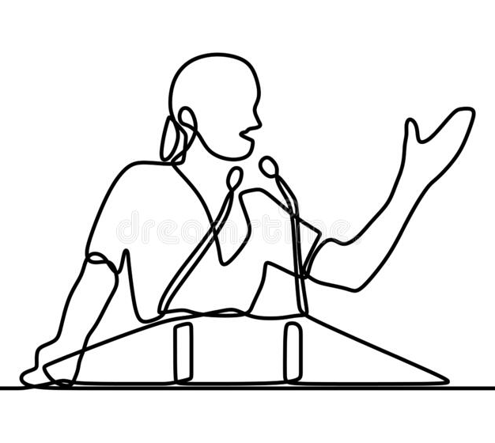
“Los retos para la atención de la violencia en el deporte”
Durante el 2020 recopilamos experiencias y acciones para la atención de mujeres y niñas en el deporte.
A través de la mirada de deportistas, entrenadoras, servidoras públicas y personas al servicio del deporte contrarrestamos la normalización de violencia.
escucharles es prioritario: lo que no se nombra no existe

Slide 5
“Pongamos fin a la violencia: Eliminemos estereotipos en el deporte”
El trabajo durante 2021 se realizó con base en dos ejes:
I. Analizar el liderazgo de mujeres en la toma de decisiones en el deporte, para señalar los obstáculos sociales y sistémicos que se hicieron más visibles durante la pandemia.
II. Reflexionar sobre los retos que enfrentan mujeres y niñas para continuar activas en el deporte en tiempos de post pandemia.

Slide 6
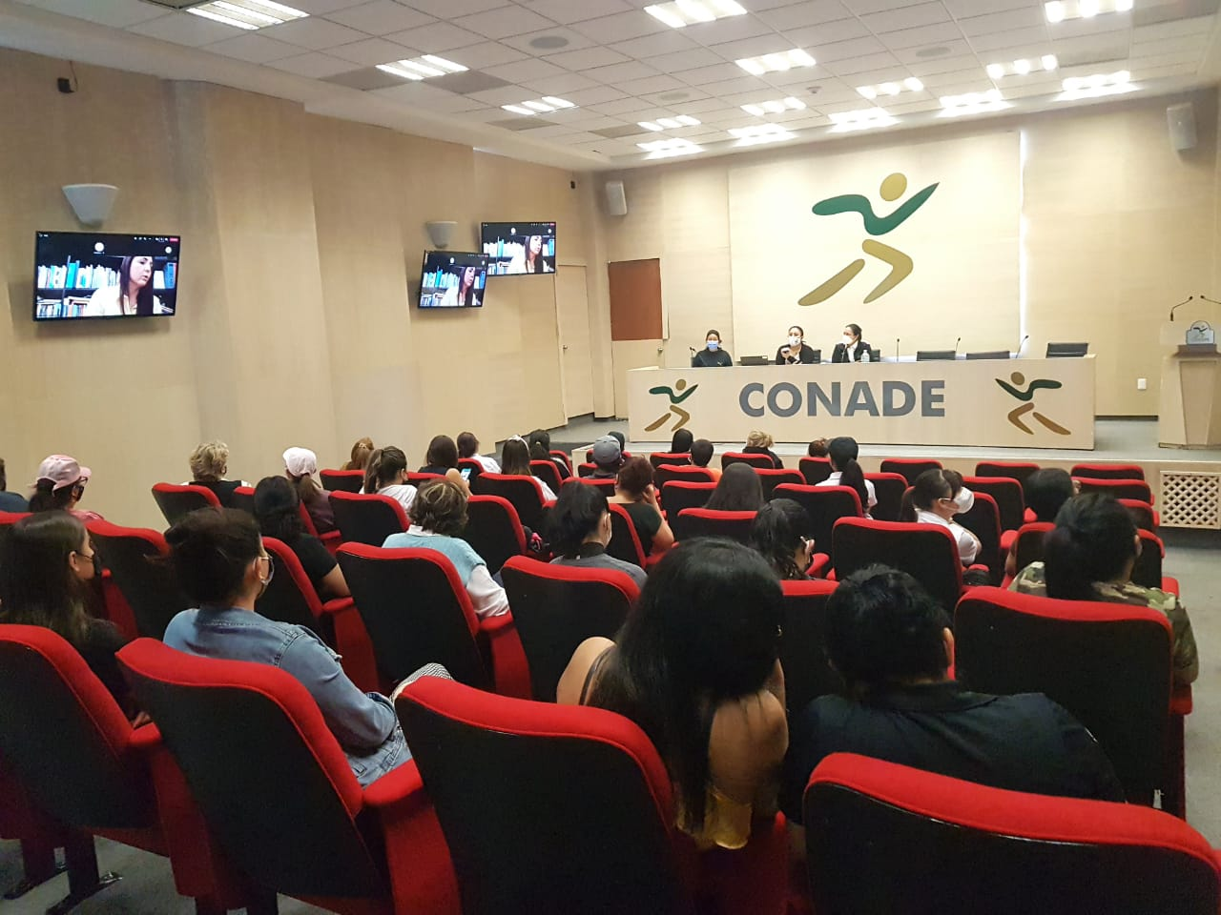
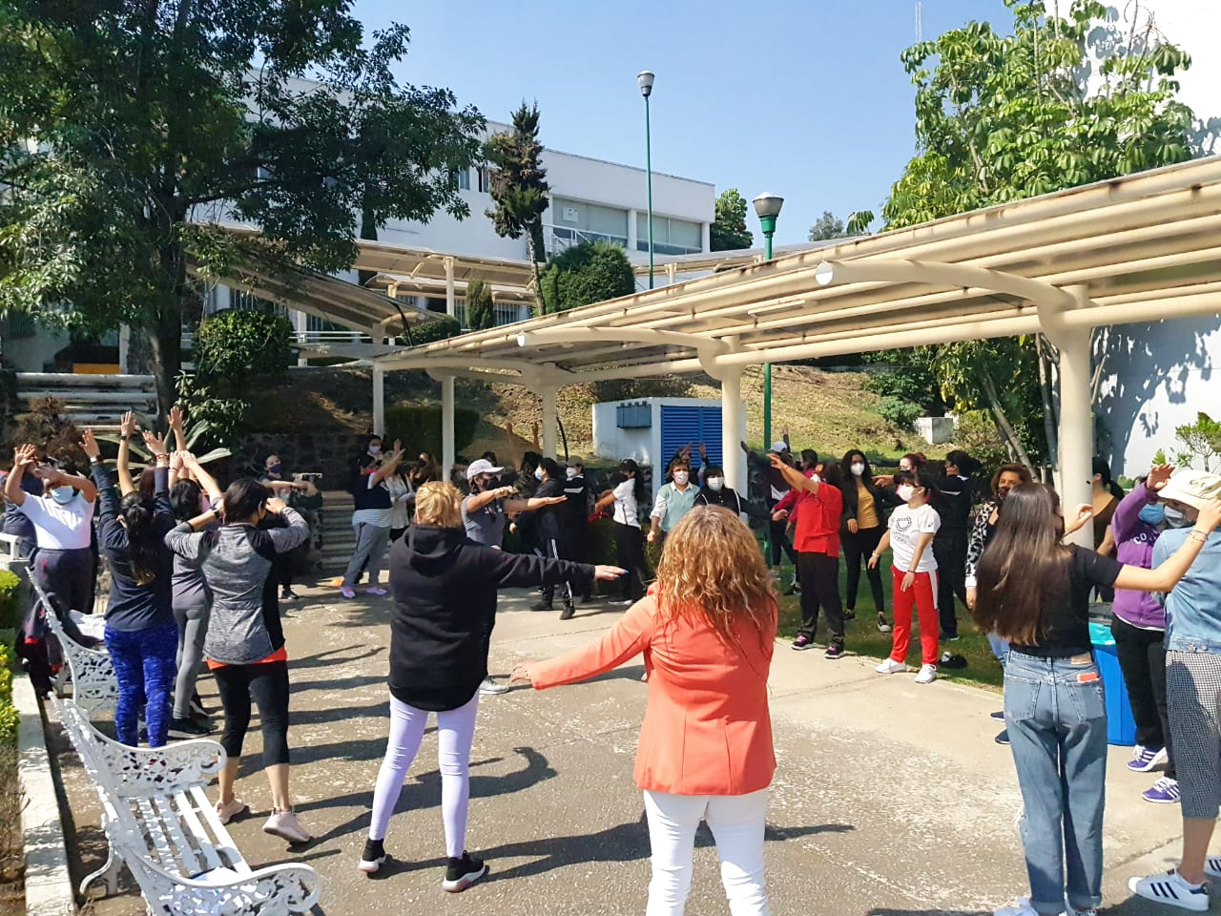
“Igualdad de género hoy para un mañana sostenible”
En 2022 hacemos visibles las iniciativas que mujeres, niñas y adolescentes realizan a través del deporte para contrarrestar los efectos del cambio climático.

Slide 7
Programa de Trabajo 2022
Género y No Discriminación en el Deporte
La red de inclusión en el deporte
Establecer el compromiso formal para coordinar el trabajo interinstitucional y multidisciplinario.
Profesionalización en género y no discriminación
Generar contenidos que nos permitan cerrar la brecha de desigualdad fomentando como eje central la figura de enlaces de inclusión en el deporte.
Involucrar a los miembros del SINADE en acciones que fomenten el derecho a la cultura física y práctica del deporte de personas en situación de vulnerabilidad.
Acciones de sensibilización
Los calendarios conmemorativos nos permiten reflexionar sobre la situación actual del fomento de la inclusión en el deporte.

Slide 8
Red de Inclusión en el Deporte
Paso 1
Fortalecer la colaboración interinstitucional y multidisciplinaria para fomentar la participación inclusiva en el deporte.
Paso 2
Realizar la primera reunión de trabajo de la Red de Inclusión en el Deporte
Paso 3
Coordinar actividades en materia de prevención del hostigamiento y acoso sexual en el deporte.

Slide 9
Contacto:
Mariana Limón Ramírez
Directora de Proyectos Especiales
Cel. 561416-4054
dpe@conade.gob.mx

